Slide 1
Метод аналізу ієрархій
Виконали студенти групи Пма-42:
Рудник Назар
Олійник Андрій
Костик Роман
Калиш Ярослав
Кулик Михайло

Slide 2
Методи системного аналізу
Методи системного аналізу по своїй суті призначаються для розв’язування складних прикладних проблем що пов’язані з людською діяльністю. Одним з таких методів є Метод аналізу ієрархій.

Slide 3
Метод Аналізу Ієрархій
МАІ це системна процедура, що основана на ієрархічному представлені певних елементів, які визначають суть проблеми. Сам метод побудовано за принципом ідентичності та декомпозиції, включаючи процедуру синтезу м-ни певних твер-джень та знаходження альтернативних рішень.

Slide 4



Алгоритм методу
Крок1. Представлення задачі в ієрархічній формі;
Крок2.Складання матриць попарних порівнянь для кожного з нижніх рівнів: A{aij} ,
Крок3. Перевірка індексів узгодженості:
Крок4. Формування матриць з векторів локальних пріоритетів для кожного з критеріїв:

Slide 5
Шкала градації
Бал, k | Визначення | Примітки
1 | Рівна важливість | Рівний вклад двох видів діяльності в мету
3 | Помірно переважає | Легка перевага
5 | Суттєво переважає | Відчутна перевага
7 | Значна перевага | Практично значна перевага
9 | Дуже велика перевага | Очевидна перевага домінування
2,4,6,8 | Проміжні значення | ______________
1/k | Обернені значення | Для оцінки не переваж. видів діяльності

Slide 6
Постановка задачі
Вибрати оптимальну фірму роботодавця методом аналізу ієрархій.

Slide 7
Характеристики
Фінансові
Зарплата
Гнучкість контракту
Кар’єрний ріст
Відпустки та премії
Якості фірми
Комфорт робочого місця
Репутація
Початкові вимоги
Позаробочий час

Slide 8
Ієрархічна модель
Вибір роботодавця
Фінансові показники
Якісні показники
1
2
3
4
5
6
7
8
SoftServe
Eleks Software
Global logic
Epam Systems

Slide 9
Матриці попарних порівнянь
 | Q1 | Q2 | Q3 | Q4
Q1 | 1,00 | 0,20 | 0,50 | 0,25
Q2 | 5,00 | 1,00 | 4,00 | 2,00
Q3 | 2,00 | 0,25 | 1,00 | 0,50
Q4 | 4,00 | 0,50 | 2,00 | 1,00
 | Q5 | Q6 | Q7 | Q8
Q5 | 1,00 | 0,50 | 2,00 | 0,20
Q6 | 2,00 | 1,00 | 4,00 | 0,50
Q7 | 0,50 | 0,25 | 1,00 | 0,14
Q8 | 5,00 | 2,00 | 7,00 | 1,00

Slide 10
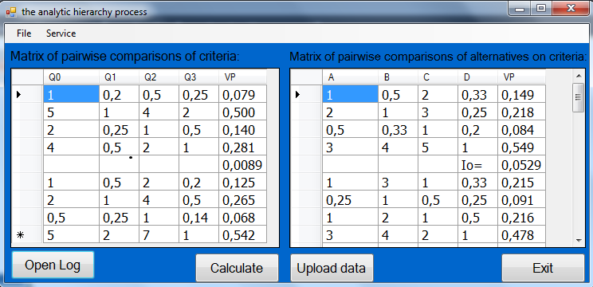
Main Form

Slide 11
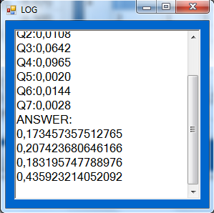
Log form

Slide 12
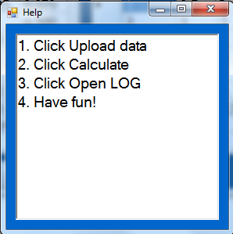
Help

Slide 13
Рейтинг роботодавців

Slide 14
Дякуємо за увагу!!!

